Slide 1
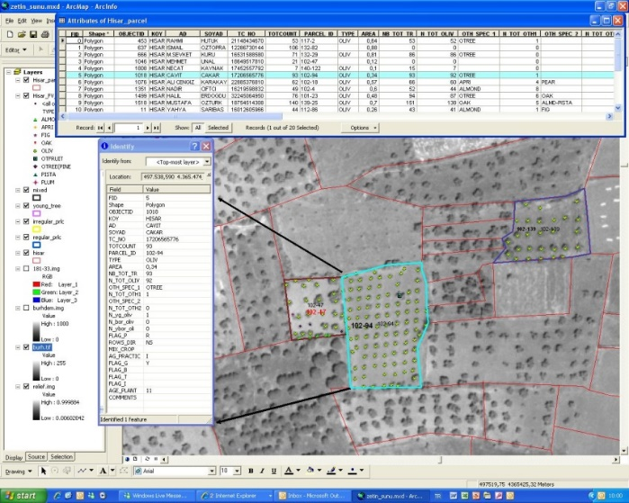
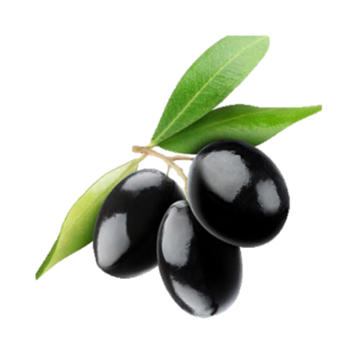
Balıkesir Burhaniye’de Zeytin Yetiştirilen Alanların belirlenmesi ve Zeytin Veri tabanı Oluşturulması
Yürütücü Kuruluşlar :
Tarla Bitkileri Merkez Araştırma Enstitüsü Coğrafi Bilgi Sistemleri ve Uzaktan Algılama
Bölümü, Bornova Zeytincilik Araştırma Enstitüsü, Burhaniye Tarım İlçe Müdürlüğü
İşbirliği Yapılan Kuruluş: Avrupa Birliği Ortak Araştırma Merkezi (JRC), Bornova Zeytincilik
Araştırma Enstitüsü Müdürlüğü ( Ünal KAYA)
Proje Yürütücüsü: Nihal CEYLAN
Yardımcı Araştırmacılar : Ediz ÜNAL
Başlama ve Bitiş Tarihi : Mart 2004- Mart 2005
Proje Özeti : Bu çalışma Monitoring Agriculture with Remote Sensing Birimi (MARS) ve Central and Eastern Europian Countries PECO projesi ve 23 Haziran 2003 tarihli Avrupa Birliği (AB) Müktesebatı ile uyumlu olarak, Coğrafi Bilgi Sistemleri (CBS) ve Uzaktan Algılama kullanılarak zeytin veri tabanı kaydı oluşturulması ve Avrupa Birliği’ne uyum sürecinde aday ülkelere veritabanı oluşturulmasında kullanılan metodoloji ile ilgili bilgi sağlanması amacıyla gerçekleştirilmiştir. Zeytinciliğin Türkiye ekonomisine katkısı bakımından büyük öneme sahip olması ve AB’ne aday ülkelerden uyum süreci kapsamında AB Ortak Tarım politikasına gereğince 2004-2009 yılları arasında CBS destekli ve Entegre Yönetim Kontrol Sistemi (IACS) ile uyumlu bir veri tabanı oluşturulması istenmektedir. Bu çalışmada kadastral haritalar ve yüksek çözünürlüklü uydu görüntüleri Avrupa Birliği Ortak Araştırma Merkezi (JRC) tarafından geliştirilen OLICOUNT yazılımı zeytin veritabanı oluşturulması amacıyla zeytin ağaçlarını saymak için kullanılmıştır. Sayım sonuçlarının analizine göre 2291 zeytin ağacı bulunan test alanlarında söz konusu yazılımın sayıma dahil etmeme (ommission error) hatası %11.1 ve yanlışla dahil etme (commisison error) hatası %2.94 olarak bulunmuştur. Bu sonuçlar çalışma alanında OLICOUNT yazılımı kullanılarak zeytin ağaçlarının belirlenmesinin % 90.37 doğrulukla ve oldukça güvenilir bir şekilde yapılabileceğini göstermiştir.
Anahtar Kelimeler: Olicount, remote sensing, olive trees
Ceylan, N., Unal, E., & Masson, J. (2009). A Case Study of Developing An Olive Tree Database For Turkey. Photogrammetric
Engineering & Remote Sensing, 75(12), 1397-1405.

